Slide 1
Моделі ринкової, планової та змішаної економіки.
Ринкова економіка
Планова економіка
Змішана економіка

Slide 2
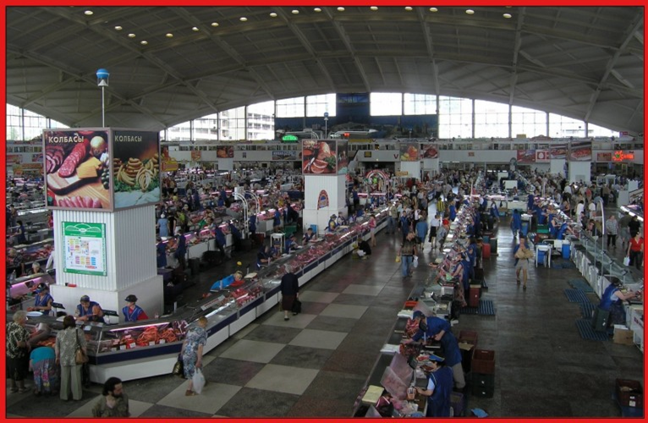
Ринкова економіка
Ринкова економіка — економіка, заснована на принципах вільного підприємництва, різноманіття форм власності на засоби виробництва, ринкового ціноутворення, договірних відносин між господарюючими суб'єктами, обмеженого втручання держави в господарську діяльність.

Slide 3
Схема фінансових потоків в ринковій економіці
Зовнішня економіка
Ринок товарів і послуг
Домогосподарство
Фірми
Уряд
Фінансові ринки
Ринок ресурсів

Slide 4
Ринкова економіка заснована на наступних принципах:
Підприємництва
договірних відносин між господарюючими суб'єктами (людьми, підприємствами і т. д.)
різноманіття форм власності на засоби виробництва
ринкового ціноутворення
обмеженого втручання держави в господарську діяльність

Slide 5
Основні риси ринкової економіки:
конкуренція - суперництво суб'єктів ринкових відносин за кращі умови та результати комерційної діяльності;

Slide 6
різноманіття форм власності (приватної, колективної, державної, общинної);

Slide 7
повна адміністративна незалежність і самостійність товаровиробника - товаровиробник повинен бути власником результатів своєї праці;
вільний вибір постачальників сировини і покупців продукції;

Slide 8
ПЛАНОВА ЕКОНОМІКА
Державна, командна, планова, також соціалістична економіка - це форма економічного устрою, при якій матеріальні ресурси знаходяться у державній власності і розподіляються урядом.

Slide 9
Ознаки командної економіки:
Державні органи планують, регулюють асортимент та обсяги виробництва всіх товарів і послуг (командними методами), ціни на всі продукти та величини всіх заробітних плат. Інвестиційні рішення також приймаються централізовано.

Slide 10
Така економічна система заперечує приватну власність на засоби виробництва або повністю, або частково, і протиставляє себе ринковій економіці.
Ринкова економіка
Планова економіка

Slide 11
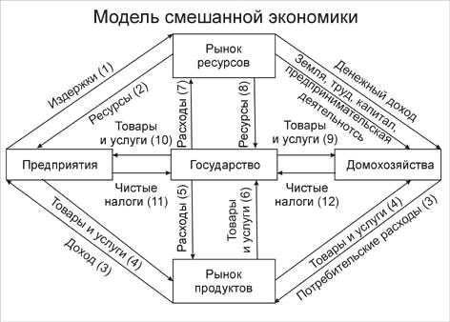
Змішана економіка
Змішана економіка (гібридна економіка) - економіка, яка включає як приватну і корпоративну, так і суспільну, або державну власність на засоби виробництва.

Slide 12
більшість сучасних національних економік - гібридні, тому що включають в себе як приватну власність, так і елементи державної і близькою до неї корпоративної власності, причому в багатьох розвинених країнах остання відіграє провідну роль.

